Slide 1

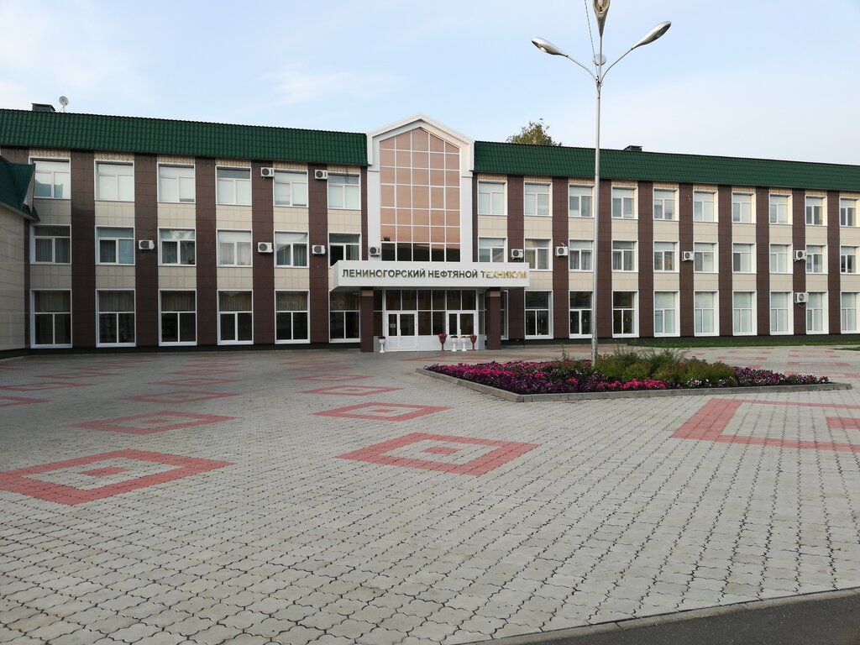
Государственное автономное профессиональное образовательное учреждение
«Лениногорский нефтяной техникум»
Одно из ведущих учебных заведений юго-востока Республики Татарстан со славной историей и сложившимися традициями.
Лидер реального сектора экономики
Техникум включён в официальный реестр лауреатов «Лучшие техникумы РФ» и имеет право использовать «Национальный знак качества».
Имеет статус ресурсного центра профессионального образования Республики Татарстан, статус специализированного центра компетенции по направлению «Геодезия»,
является аттестованным центром проведения демонстрационных экзаменов по стандартам Ворлдскиллс Россия.
423250 Республика Татарстан г. Лениногорск
проспект 50 лет Победы д. 26
тел. 8(85595) 5-15-82, 5-07-21, 6-50-74
эл. почта: texnikum@yandex.ru
сайт: www.lntrt.ru
группа в контакте: https://vk.com/club1224834#

Slide 2
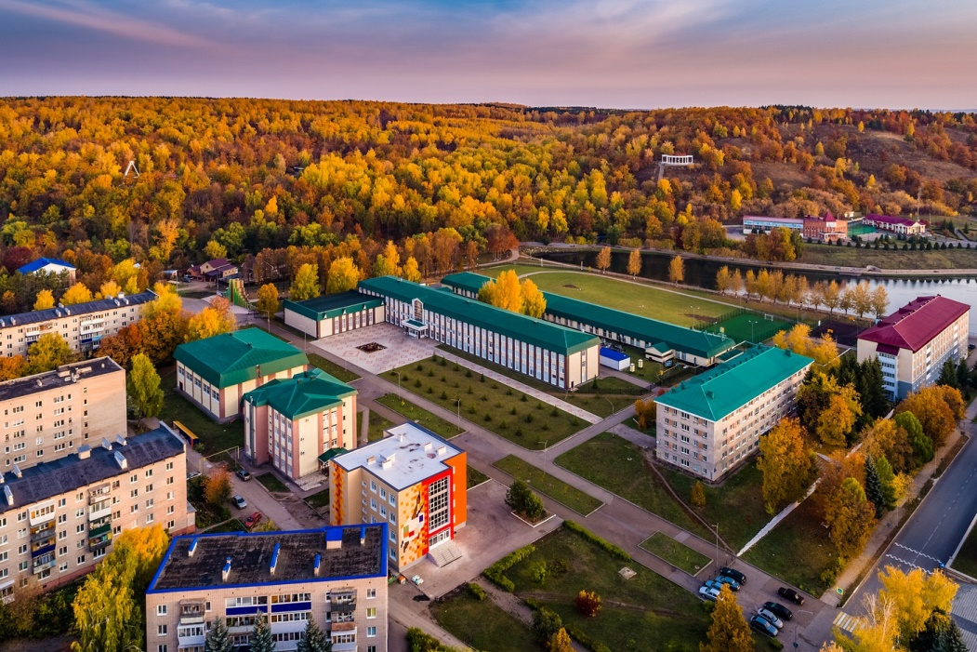
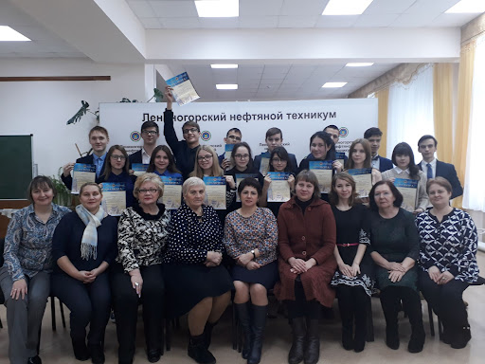
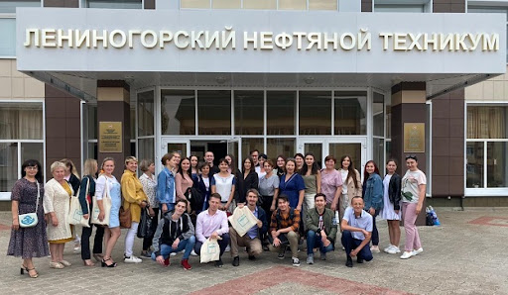
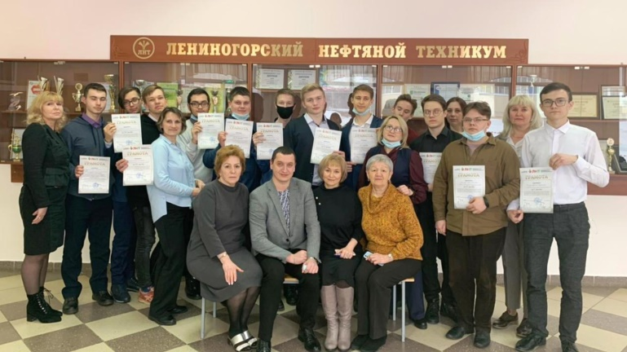
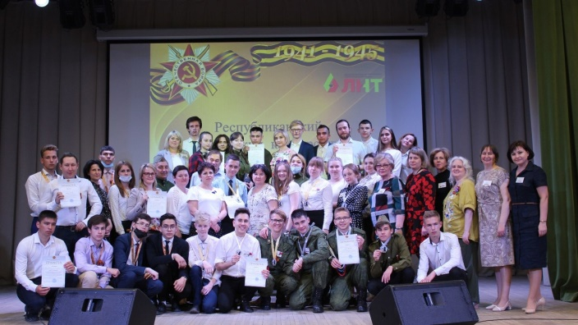
ГАПОУ «Лениногорский нефтяной техникум»
Контингент учреждения на сегодняшний день составляет порядка 1500 человек на очном и заочном отделениях. За весь период из стен техникума вышло более 22000 специалистов нефтяников.
НА СЕГОДНЯШНИЙ ДЕНЬ ТЕХНИКУМ ОСУЩЕСТВЛЯЕТ ПОДГОТОВКУ СПЕЦИАЛИСТОВ ПО 11 СПЕЦИАЛЬНОСТЯМ:
- Разработка и эксплуатация нефтяных и газовых месторождений
- Бурение нефтяных и газовых скважин
- Сооружение и эксплуатация газонефтепроводов и газонефтехранилищ
- Прикладная геодезия
- Геология и разведка нефтяных и газовых месторождений
- Геофизические методы поисков и разведки месторождений полезных ископаемых
- Автоматические системы управления
- Монтаж, техническое обслуживание и ремонт промышленного оборудования (по отраслям)
- Техническая эксплуатация и обслуживание электрического и электромеханического оборудования
- Информационные системы и программирование
- Экономика и бухгалтерский учет (по отраслям)

Slide 3

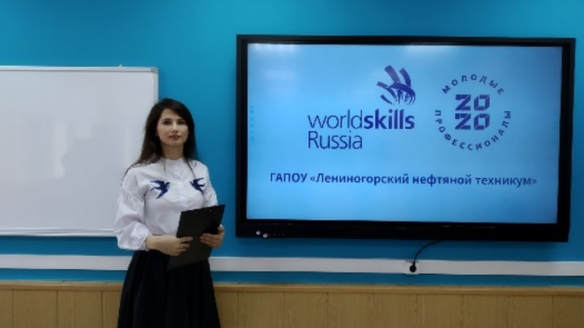
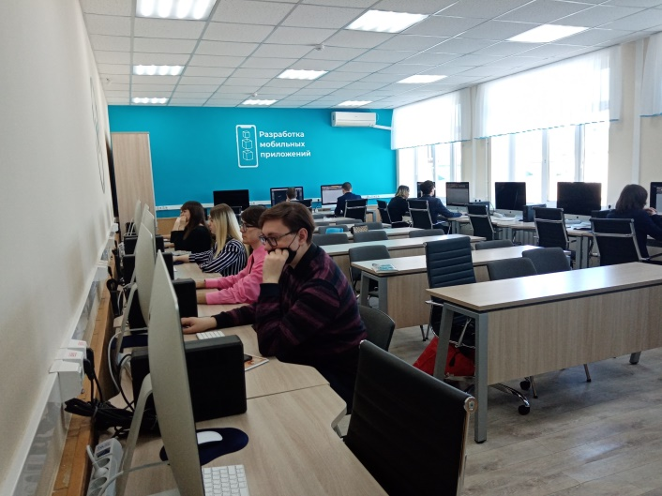
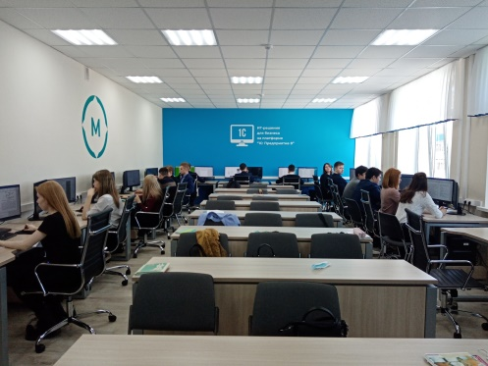
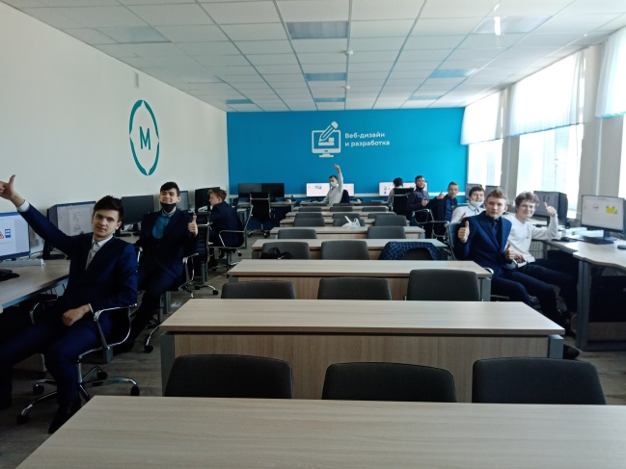
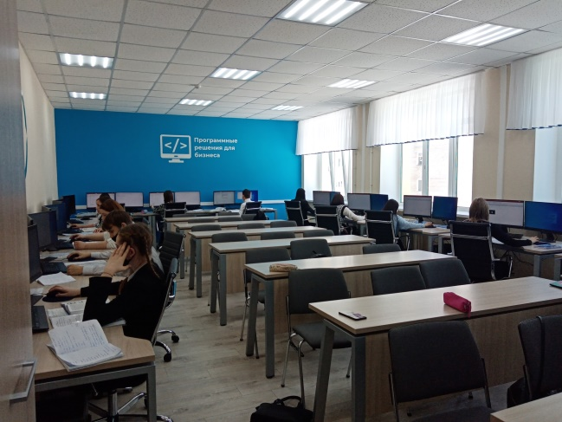
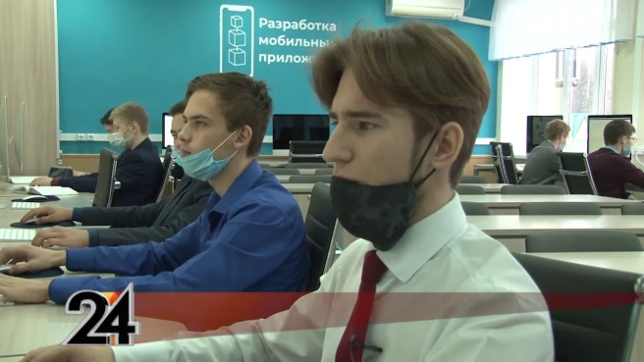
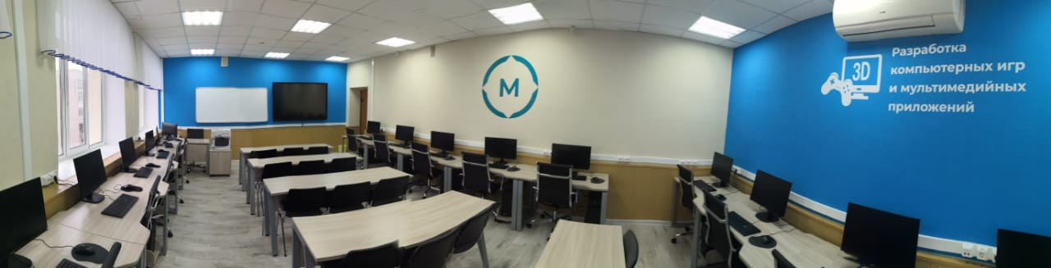
09.02.07 Информационные системы
и программирование
Квалификация выпускника по диплому
Специалист по информационным системам
Форма обучения
бюджетная
Очное обучение
3 г.10 м.
внебюджетная
Профессиональная переподготовка
1 год
Рабочие профессии (в рамках основной образовательной программы)
Оператор ЭВМ
Дополнительное профессиональное образование
1:С Бухгалтерия
Слесарь КИП и А
Наладчик технологического оборудования
Секретарь-делопроизводитель
на основании диплома высшего или среднего профессионального образования

Slide 4

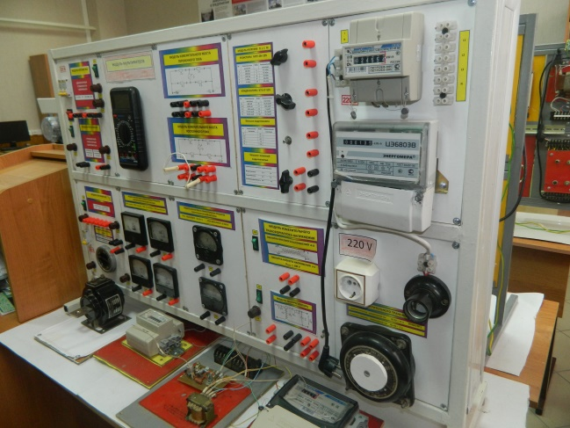
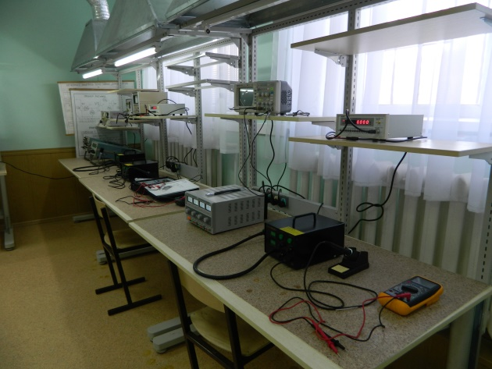
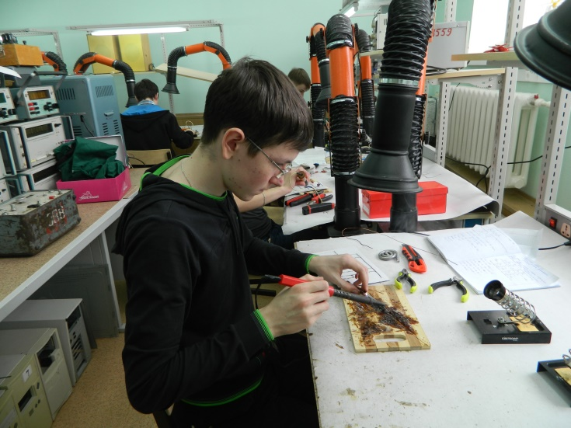
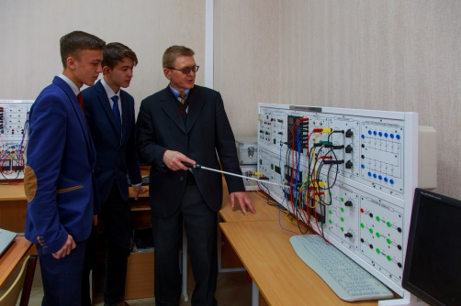
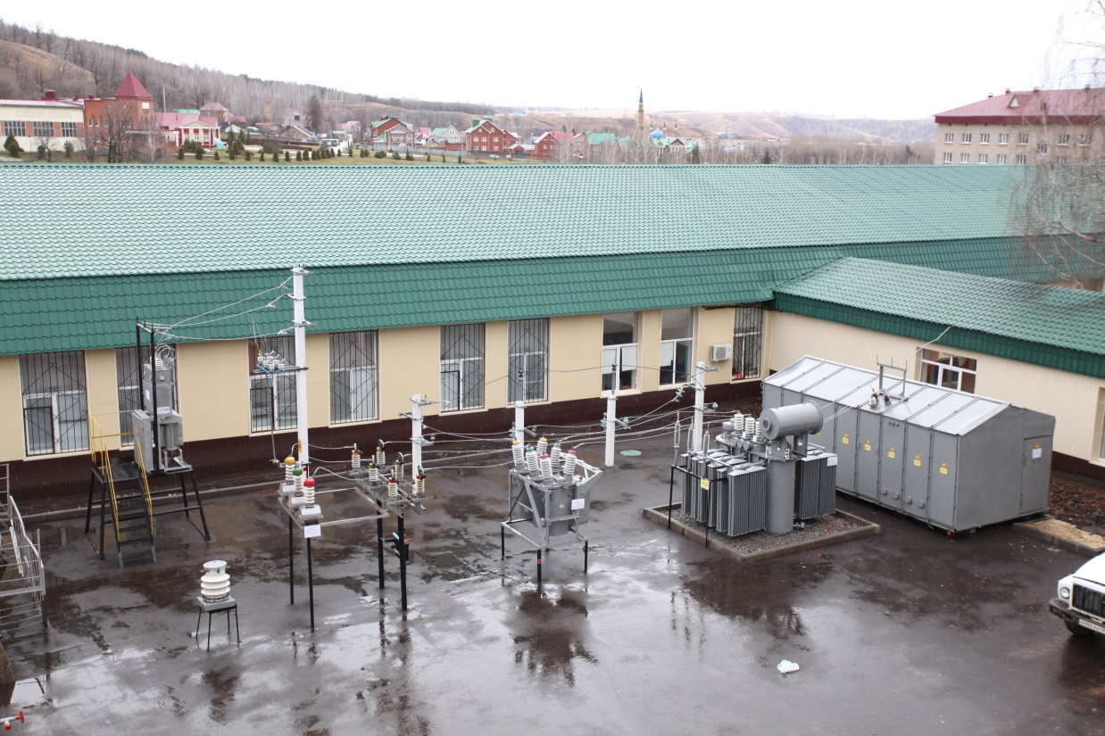
13.02.11 Техническая эксплуатация и обслуживание электрического и электромеханического оборудования (по отраслям)
Квалификация выпускника по диплому
техник
Форма обучения
бюджетная
Очное обучение
3 г.10 м.
внебюджетная
Профессиональная переподготовка
1 год
Рабочие профессии (в рамках основной образовательной программы)
Слесарь - электрик по ремонту электрооборудования
Дополнительное профессиональное образование
1. Слесарь КИП и А
на основании диплома высшего или среднего профессионального образования
Заочное обучение
9 кл - 4 г. 10 м.
11кл – 3 г. 10 м
2. Стропальщик
3. Наладчик КИП и А
4. Автоматизированное проектирование в системе «КОМПАС-3D»
5. Электромонтер-линейщик
6. Электромонтер по ремонту и обслуживанию электрооборудования

Slide 5
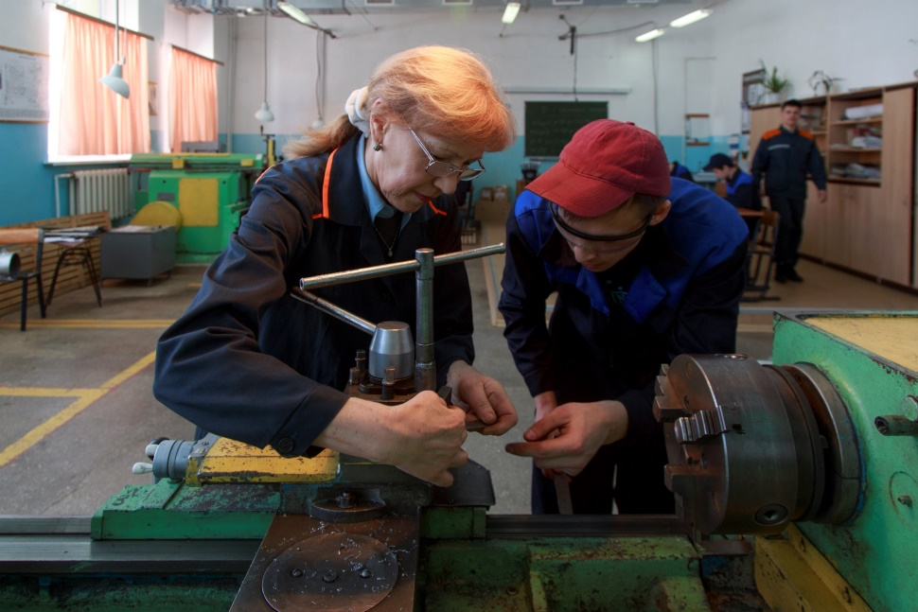
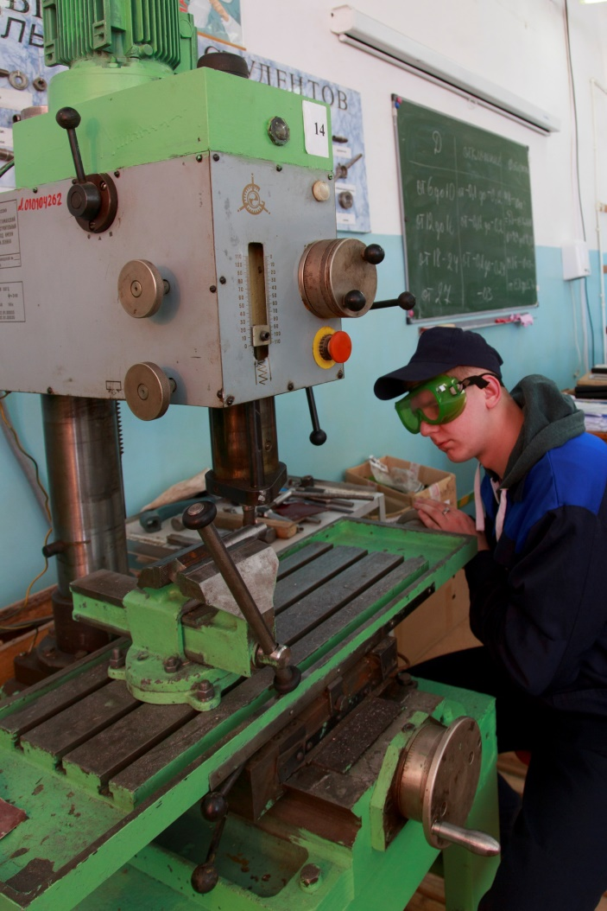
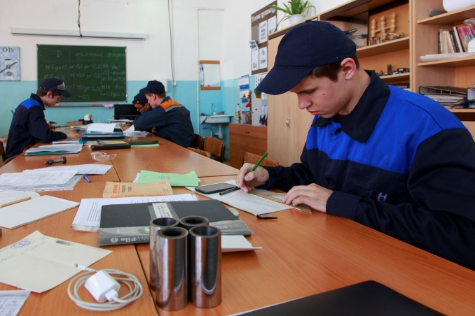
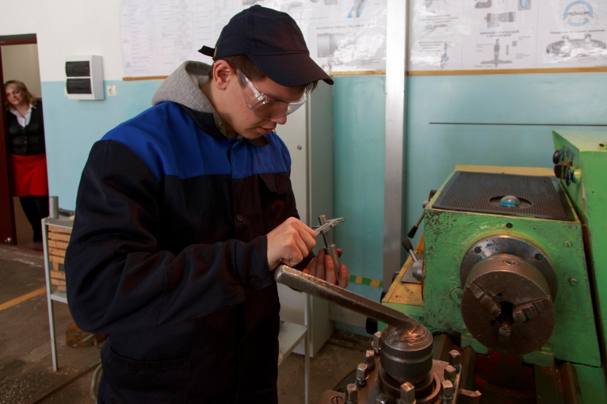
15.02.12 Монтаж, техническое обслуживание и ремонт промышленного оборудования (по отраслям)
Квалификация выпускника по диплому
Техник-механик
Форма обучения
бюджетная
Очное обучение
3 г.10 м.
внебюджетная
Профессиональная переподготовка
1 год
Рабочие профессии (в рамках основной образовательной программы)
Слесарь-ремонтник
Дополнительное профессиональное образование
Помощник бурильщика КРС
на основании диплома высшего или среднего профессионального образования
Оператор ЭВМ
Оператор ПРС
Автоматизированное проектирование в системе «AutoCAD»

Slide 6
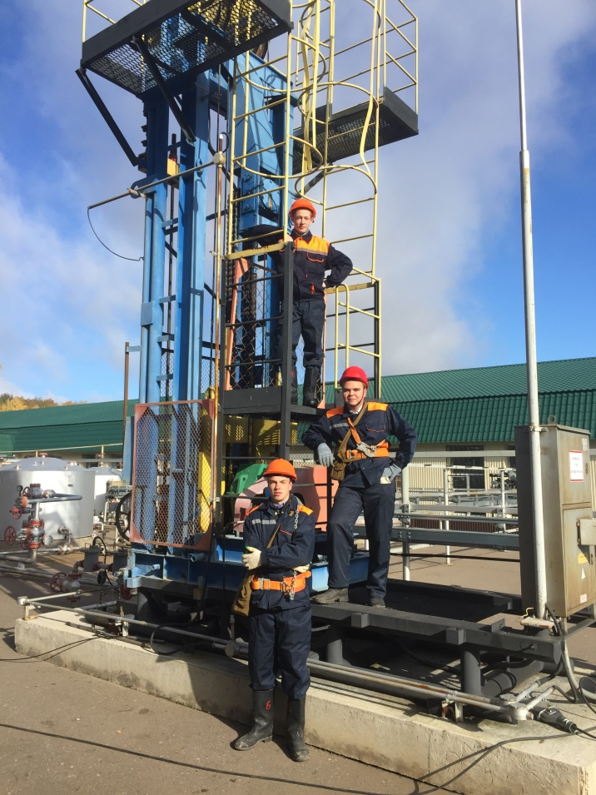
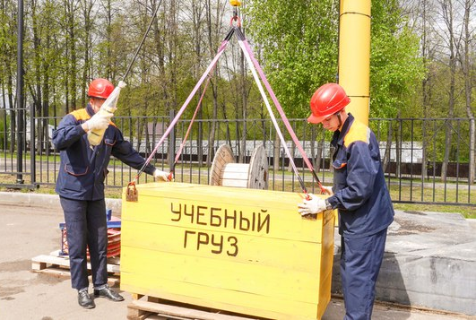
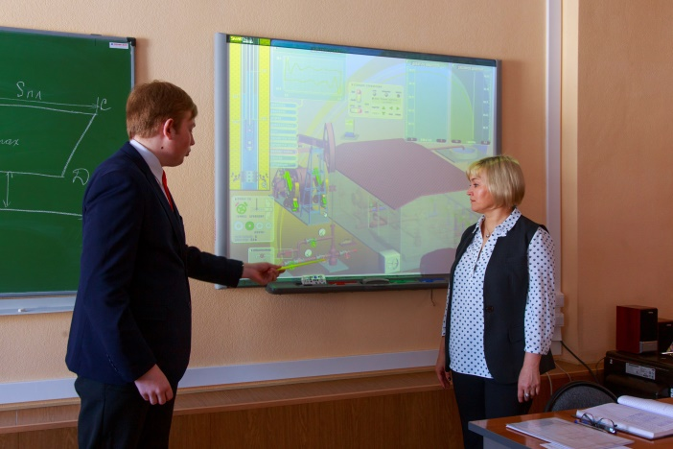
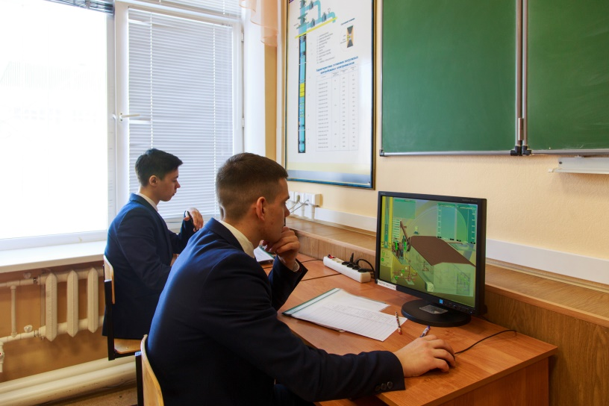
21.02.01 Разработка и эксплуатация нефтяных и газовых месторождений
Квалификация выпускника по диплому
техник
Форма обучения
бюджетная
Очное обучение
9 кл - 3 г.10 м.
внебюджетная
Профессиональная переподготовка
1 год
Рабочие профессии (в рамках основной образовательной программы)
Оператор по исследованию
Дополнительное профессиональное образование
1. Помощник бурильщика КРС
на основании диплома высшего или среднего профессионального образования
Заочное обучение
9 кл - 4 г. 10 м.
11кл – 3 г. 10 м
11 кл – 2г.10м.
2.Оператор ППД
3.Оператор пульта управления
4.Оператор ПРС
5. Автоматизированное проектирование в системе «КОМПАС-3D»
6. Оператор по добыче нефти и газа

Slide 7
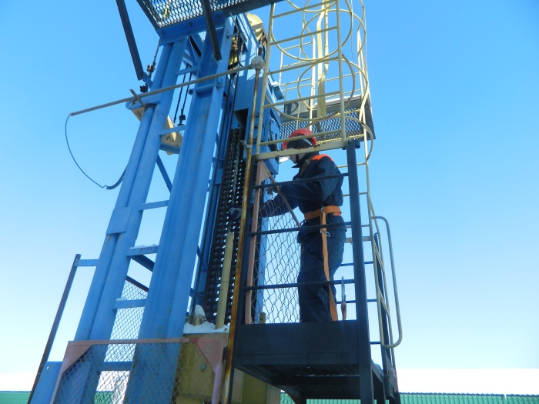
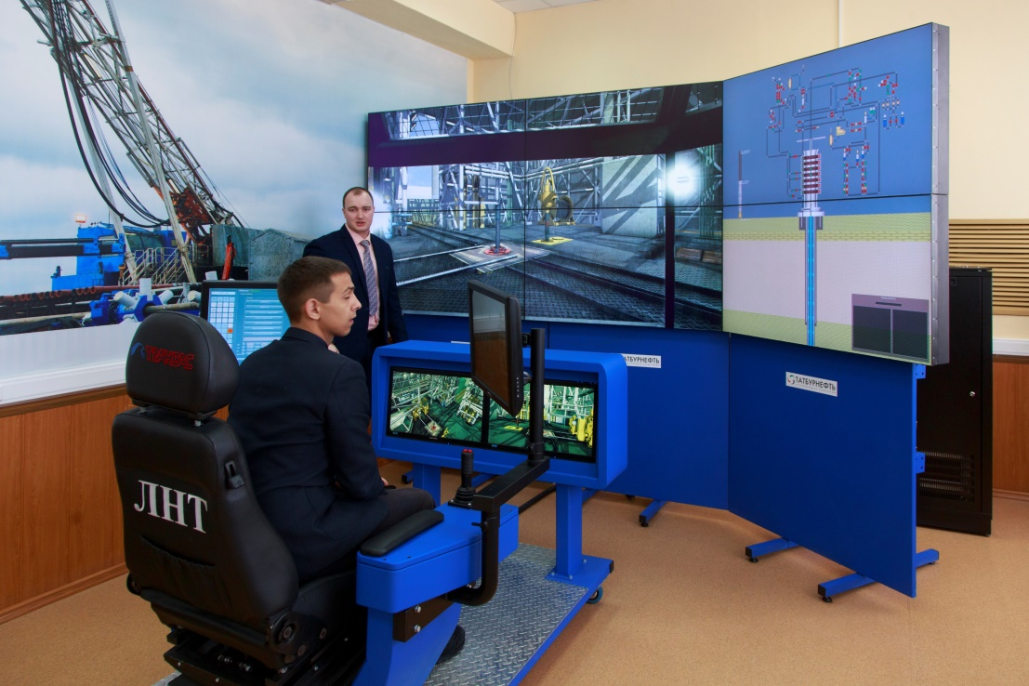
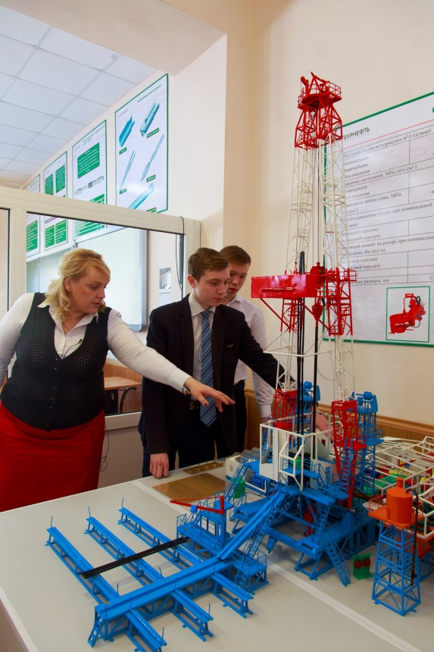
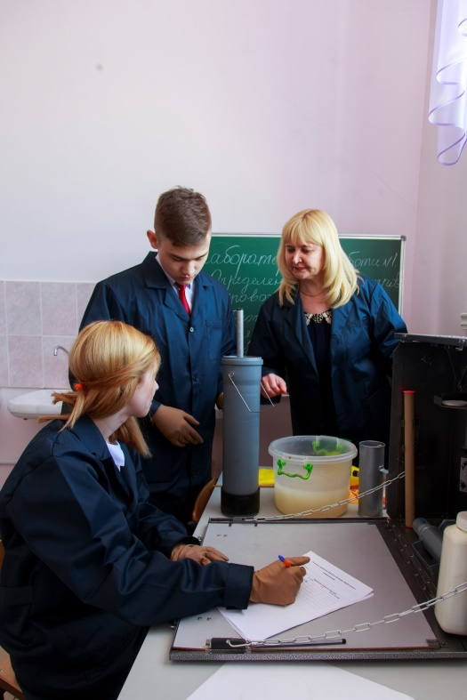
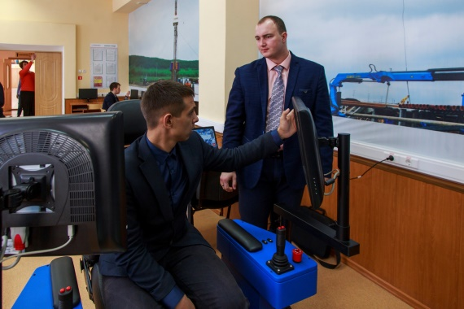
21.02.02 Бурение нефтяных и газовых скважин
Квалификация выпускника по диплому
техник
Форма обучения
бюджетная
Очное обучение
9 кл - 3 г.10 м.
внебюджетная
Профессиональная переподготовка
1 год
Рабочие профессии (в рамках основной образовательной программы)
Помощник бурильщика эксплуатационного и разведочного бурения на нефть и газ (второй)
Дополнительное профессиональное образование
1.Автоматизированное проектирование в системе «КОМПАС-3D»
на основании диплома высшего или среднего профессионального образования
Заочное обучение
9 кл - 4 г. 10 м.
11кл – 3 г. 10 м
2.Оператор КРС
3.Помощник бурильщика КРС
4.Слесарь по обслуживанию буровых

Slide 8
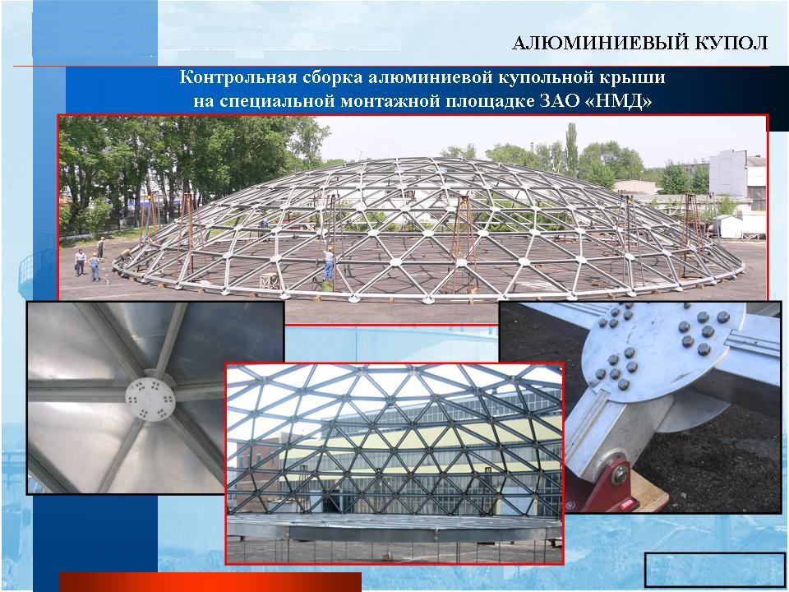
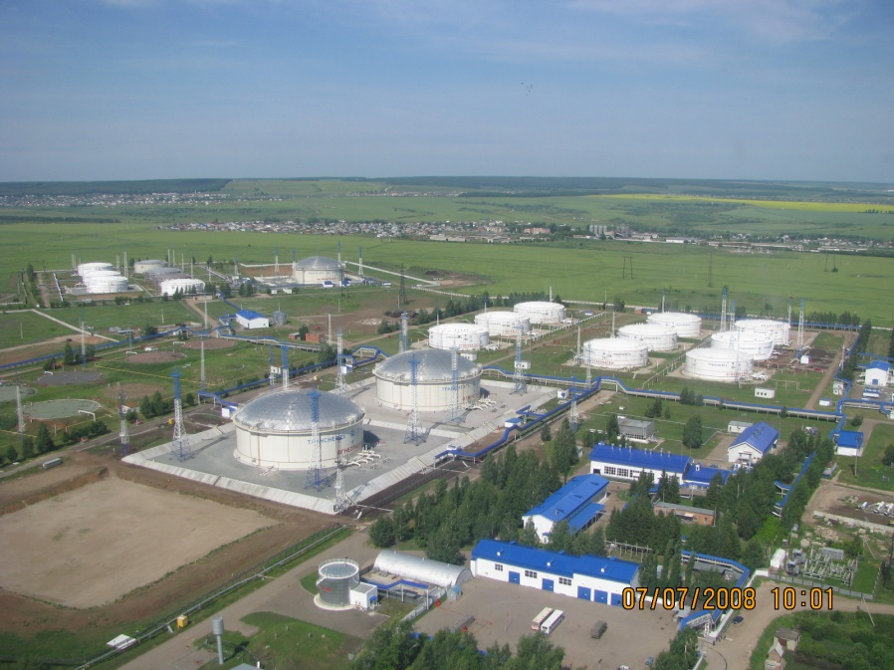
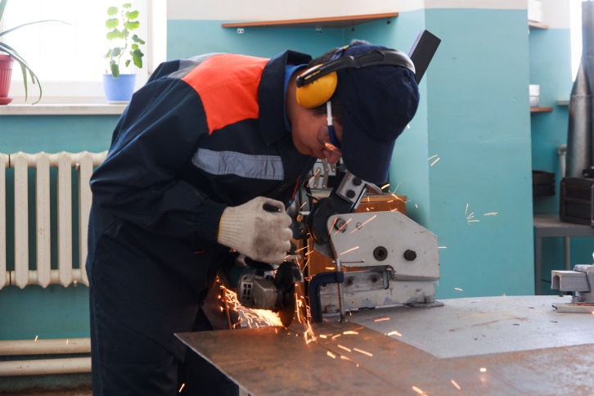
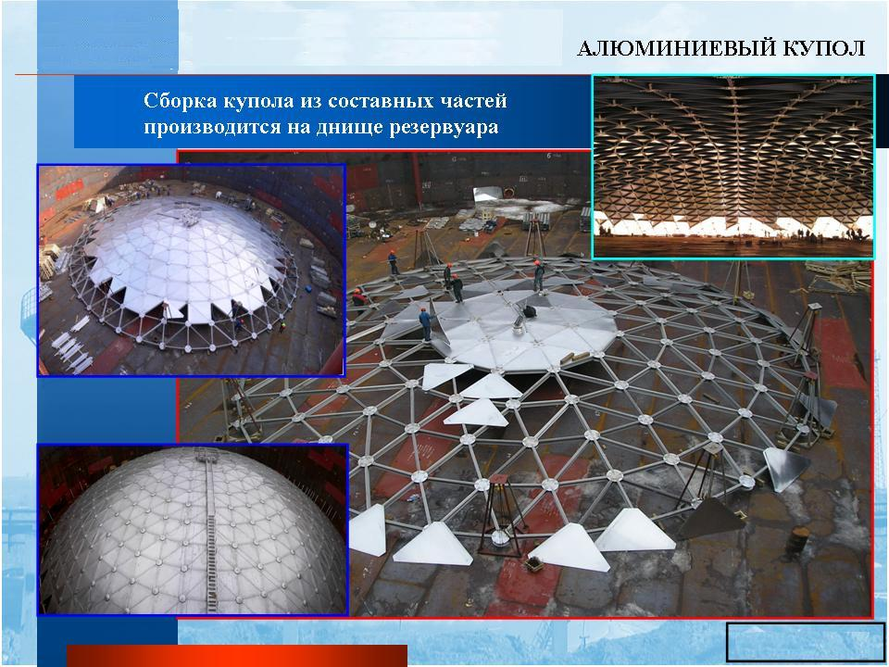
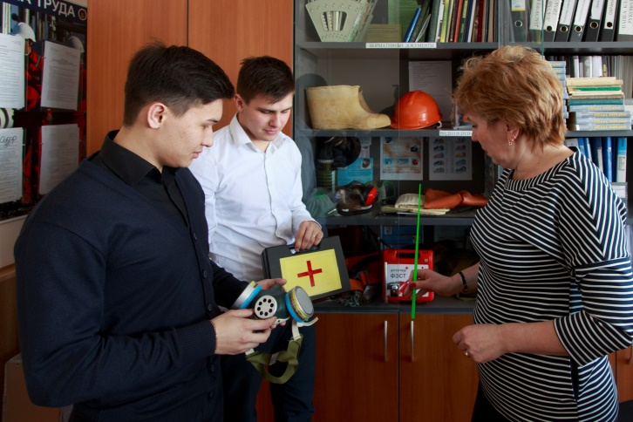
21.02.03 Сооружение и эксплуатация газонефтепроводов и газонефтехранилищ
Квалификация выпускника по диплому
Техник
Форма обучения
бюджетная
Очное обучение
3 г.10 м.
внебюджетная
Профессиональная переподготовка
1 год
Рабочие профессии (в рамках основной образовательной программы)
Сварщик дуговой сварки неплавящимся электродом в защитном газе
Дополнительное профессиональное образование
1. Автоматизированное проектирование в системе «КОМПАС-3D»
на основании диплома высшего или среднего профессионального образования
2. Монтажник технологических трубопроводов
3. Стропальщик
4. Слесарь-ремонтник

Slide 9
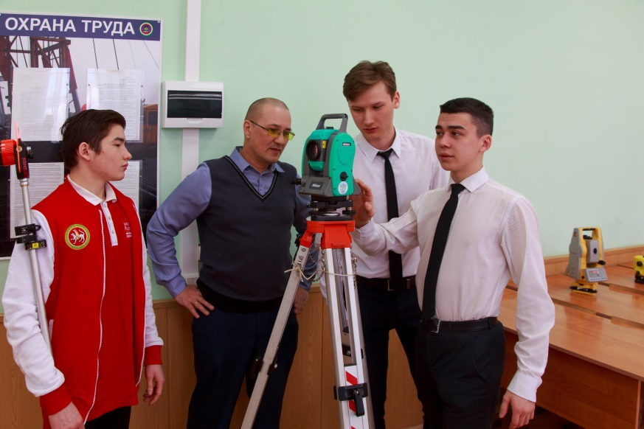
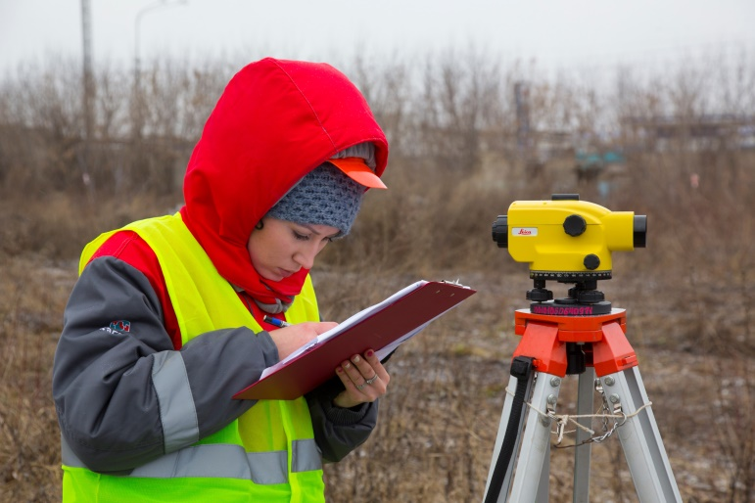
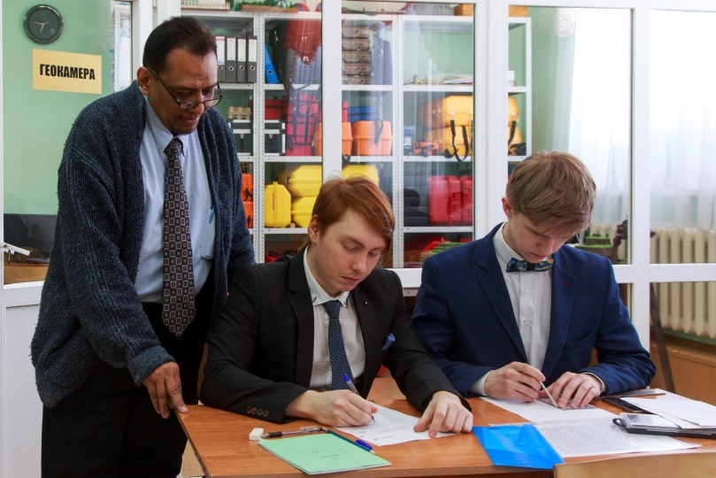
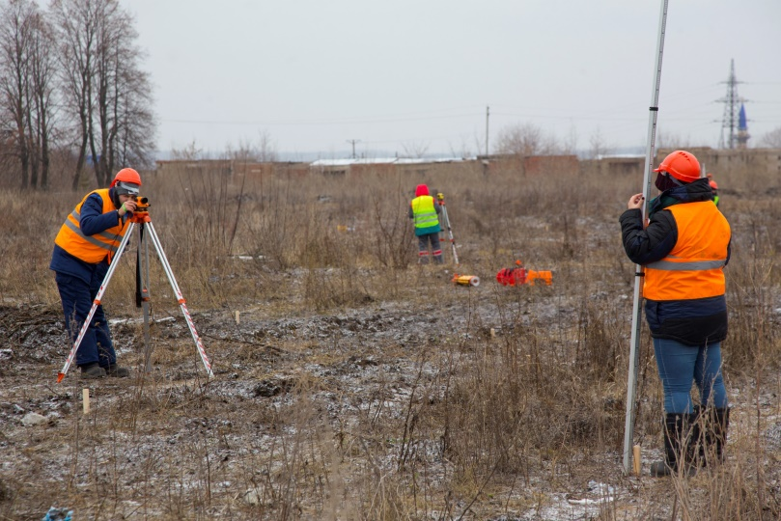
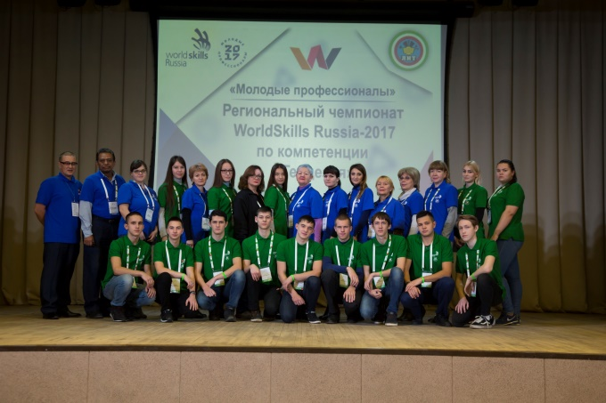
21.02.08 Прикладная геодезия
Квалификация выпускника по диплому
Техник-геодезист
Форма обучения
бюджетная
Очное обучение
3 г.10 м.
внебюджетная
Профессиональная переподготовка
1 год
Рабочие профессии (в рамках основной образовательной программы)
Замерщик на топографо-геодезических и маркшейдерских работах
Дополнительное профессиональное образование
Автоматизированное проектирование в системе «КОМПАС-3D»
на основании диплома высшего или среднего профессионального образования
Секретарь-делопроизводитель
Автоматизированное проектирование в системе «AutoCAD»
Землеустроитель

Slide 10
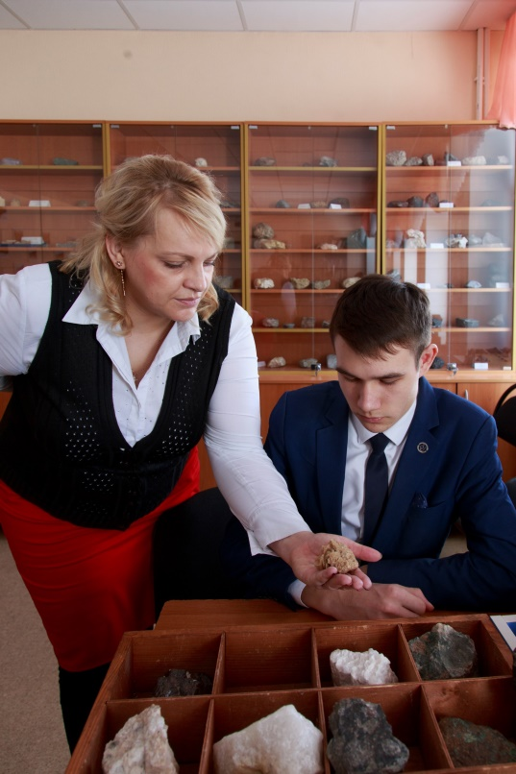
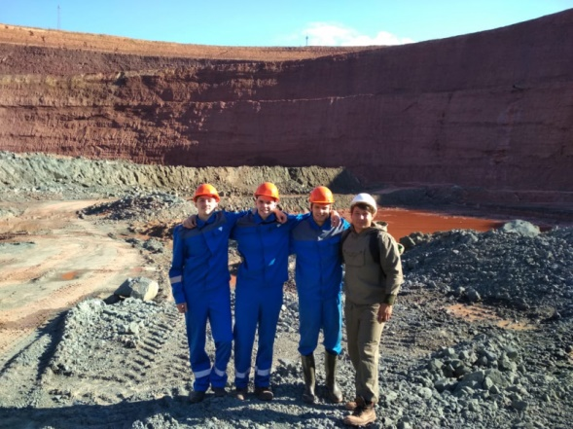
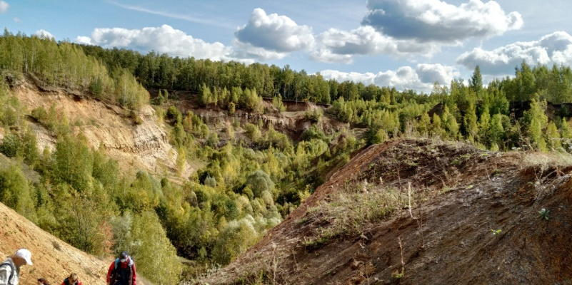
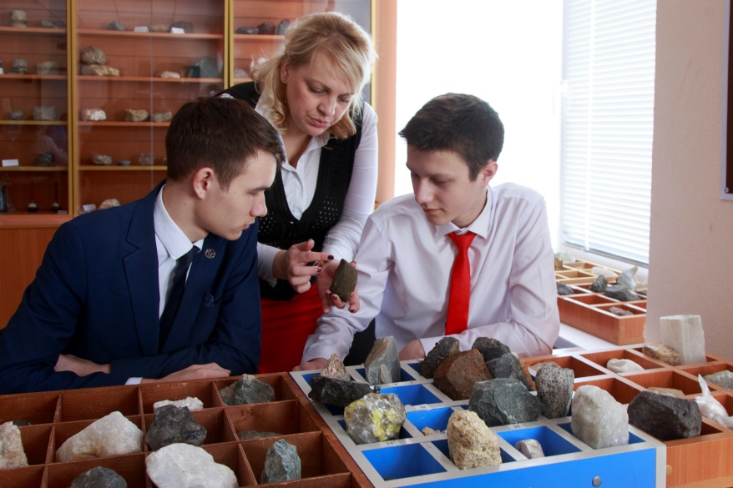
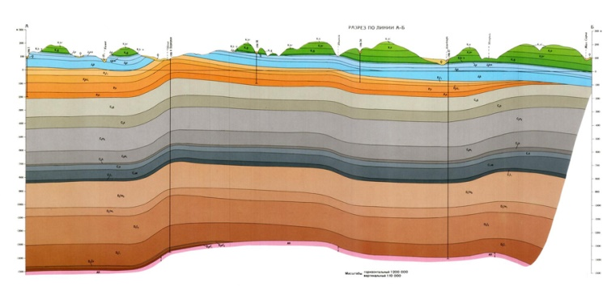
21.02.10 Геология и разведка нефтяных и газовых месторождений
Квалификация выпускника по диплому
Техник-геолог
Форма обучения
бюджетная
Очное обучение
3 г.10 м.
внебюджетная
Профессиональная переподготовка
1 год
Рабочие профессии (в рамках основной образовательной программы)
Оператор по исследованию скважин
Дополнительное профессиональное образование
Оператор по добыче нефти
на основании диплома высшего или среднего профессионального образования
Секретарь-делопроизводитель
Приготовление бурового раствора
Помощник бурильщика эксплуатационного и разведочного бурения скважин

Slide 11
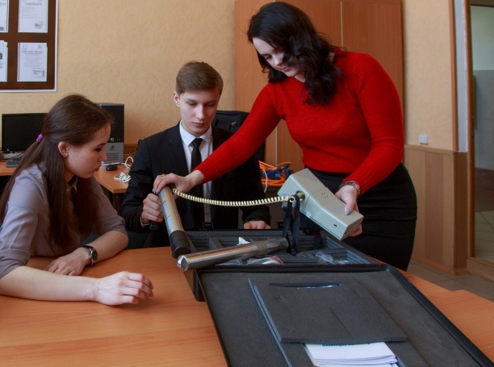
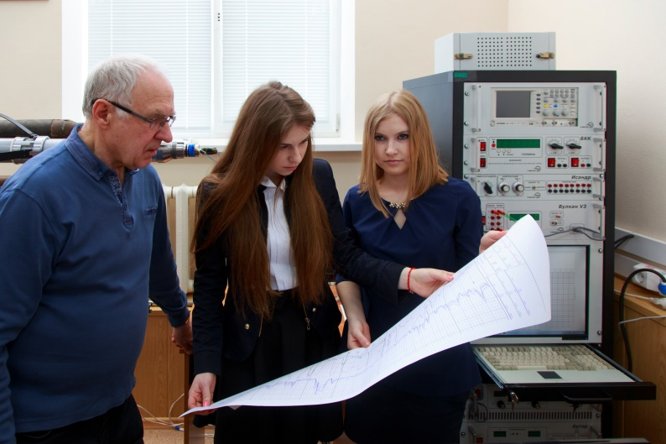
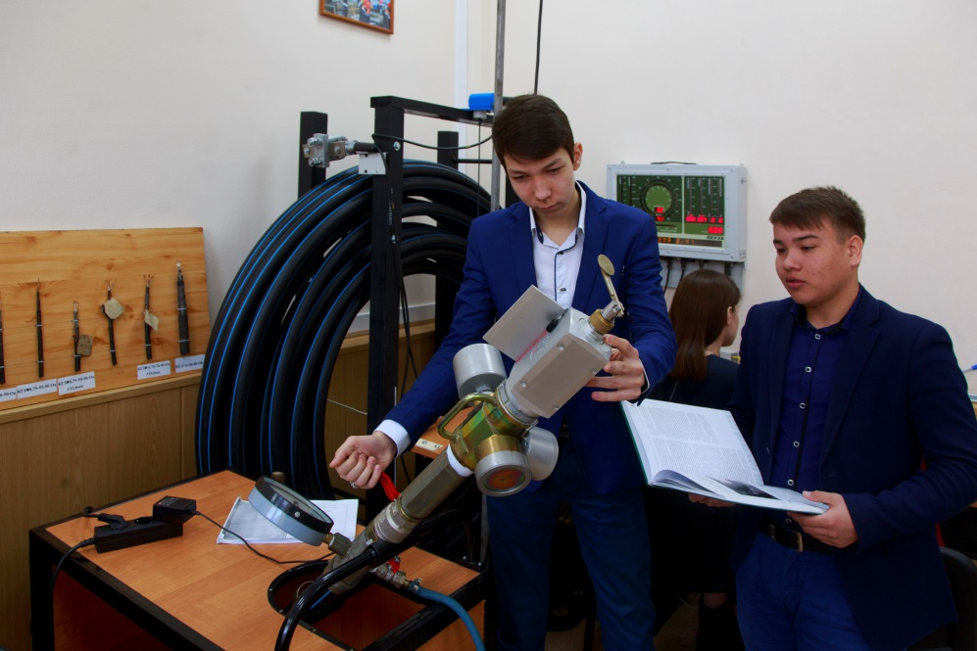
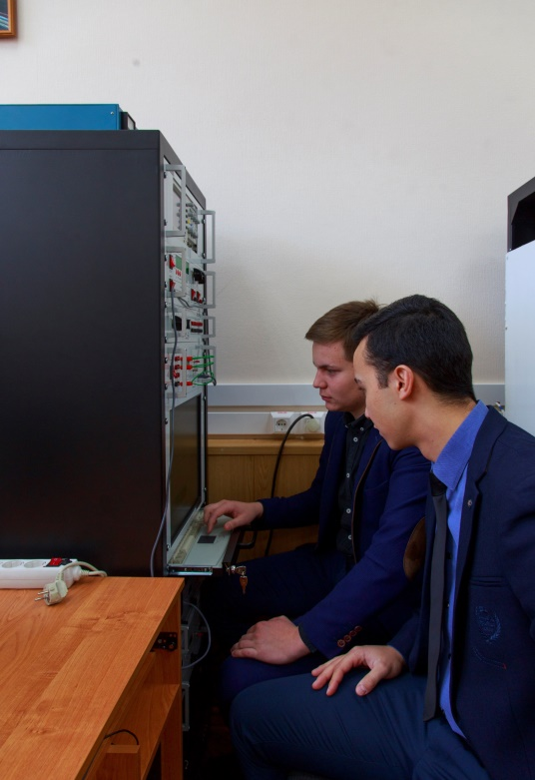

21.02.11 Геофизические методы поисков и разведки месторождений полезных ископаемых
Квалификация выпускника по диплому
Техник-геофизик
Форма обучения
бюджетная
Очное обучение
3 г.10 м.
внебюджетная
Профессиональная переподготовка
1 год
Рабочие профессии (в рамках основной образовательной программы)
Рабочий на геофизических работах
Дополнительное профессиональное образование
1. «Прайм»
на основании диплома высшего или среднего профессионального образования
Заочное обучение
9 кл - 4 г. 10 м.
11кл – 3 г. 10 м
2. Автоматизированное проектирование в системе «КОМПАС-3D»
3.Секретарь-делопроизводитель
4. Машинист каротажной станции
5. Оператор по исследованию скважин

Slide 12






27.02.04 Автоматические системы управления
Квалификация выпускника по диплому
Техник
Форма обучения
бюджетная
Очное обучение
3 г.10 м.
внебюджетная
Профессиональная переподготовка
1 год
Рабочие профессии (в рамках основной образовательной программы)
Слесарь КИП и А
Дополнительное профессиональное образование
1. Электромонтер по ремонту и обслуживанию электрооборудования
на основании диплома высшего или среднего профессионального образования
2. Оператор ЭВМ
3. Наладчик КИП и А
4. Автоматизированное проектирование в системе «AutoCAD»

Slide 13





38.02.01 Экономика и бухгалтерский учет
(по отраслям)
Квалификация выпускника по диплому
Бухгалтер
Форма обучения
бюджетная
Очное обучение
2 г.10 м.
внебюджетная
Профессиональная переподготовка
1 год
Рабочие профессии (в рамках основной образовательной программы)
Кассир
Дополнительное профессиональное образование
1. Оператор ЭВМ
на основании диплома высшего или среднего профессионального образования
2. 1:С Бухгалтерия
3.Секретарь-делопроизводитель

Slide 14





Сотрудничество
с предприятиями-работодателями
ПАО «Татнефть»
ООО Управляющая Компания «ШЕШМАОЙЛ»
ПАО «Самаранефтегеофизика»
ООО «ТАТИНТЕК»
ООО «ТНГ - Групп»
ПАО «Сургутнефтегаз»
ООО «МНП ГЕОДАТА»
ПАО «Камаз»
ООО «КАТКонефть»
ООО «УК «Татбурнефть»
ООО «ТМС-Буровой Сервис»
ООО «ЛениногорскРемСервис»
ООО «НКТ-Сервис»
ООО «ТатаграС-ЭнергоСервис»
ООО «Научно-Производственное Предприятие «Сибгеокарта»»
ООО НПФ Модуль»
Сотрудничество с ВУЗами
Техникум работает по интегрированным программам непрерывного образования по подготовке специалистов нефтяного профиля с
Альметьевским государственным нефтяным институтом,
Казанским (Приволжским) федеральным университетом,
Казанским государственным энергетическим университетом,
Казанским кооперативным институтом (филиал) Российского университета кооперации,
Казанским национальным исследовательским техническим университетом им. А.Н. Туполева-КАИ,
Казанским национальным исследовательским технологическим университетом,
Пермским государственным национальным исследовательским университетом,
Самарским государственным техническим университетом.
НГДУ «Лениногорскнефть»
НГДУ «Нурлатнефть»
НГДУ «Бавлынефть»
НГДУ «Азнакаевскнефть»
НГДУ «Нижнесортымскнефть»
ООО «Роснефтекомплект»
ОАО «Сетевая компания Бугульминские электрические сети»

Slide 15






Движение «АБИЛИМПИКС»
В 2021 году на базе техникума открыты три республиканские площадки Абилимпикс по компетенциям – «Администрирование баз данных», «Веб-дизайн», «Мастер ОЦИ» для инвалидов и лиц с ограниченными возможностями здоровья, где ребята обучаются в направлении Информационные системы. На этих площадках проходят чемпионаты по профессиональному мастерству на республиканском и федеральном уровнях.
«Администрирование баз данных»
«Веб-дизайн»
«Мастер ОЦИ»
Школьники 8-11 классов желающие участвовать в чемпионате «Абилимпикс», могут поступить на обучение в наш техникум
НА БЮДЖЕТНОЙ ОСНОВЕ!!!

Slide 16

ПРОФЕССИОНАЛЬНАЯ ПЕРЕПОДГОТОВКА
СРОК ОБУЧЕНИЯ: 7 месяцев.
ОБУЧЕНИЕ ВОЗМОЖНО ДЛЯ:
лиц имеющих высшее, среднее или начальное профессиональное образование;
студентов высших и средних профессиональных учебных заведений, обучающихся на последнем курсе.
С ПОМОЩЬЮ ДИСТАНЦИОННОГО ОБУЧЕНИЯ (ОБУЧЕНИЯ В УДАЛЕННОМ ДОСТУПЕ) МОЖНО ПОЛУЧИТЬ ДИПЛОМ О ПРОФЕССИОНАЛЬНОЙ ПЕРЕПОДГОТОВКЕ
Бурение нефтяных и газовых скважин
Разработка и эксплуатация нефтяных и газовых месторождений
Монтаж и техническая эксплуатация промышленного оборудования
Геофизические методы поисков и разведки месторождений полезных ископаемых
Геология и разведка нефтяных и газовых месторождений
Техническая эксплуатация и обслуживание электрического и электромеханического оборудования
Автоматические системы управления
Экономика и бухгалтерский учет
Информационные системы и программирование
Сооружение и эксплуатация нефтегазопроводов и нефтегазохранилищ

Slide 17



Добро пожаловать!
Официальный сайт
ГАПОУ «Лениногорский нефтяной техникум http://lntrt.ru/
Адрес: 423250, Республика Татарстан,
г. Лениногорск,
пр. 50 лет Победы,
д. 26
Электронная почта texnikum@yandex.ru
Телефон:
8-85595 - 5-15-82

